Slide 1
СПОРТИВНЫЕ НОВОСТИ ШКОЛЫ
РАЙОННЫЕ СОРЕВНОВАНИЯ
ПО БАСКЕТБОЛУ СРЕДИ ШКОЛ
И ГИМНАЗИЙ ЗАВОЛЖСКОГО РАЙОНА г. ТВЕРИ

Slide 2
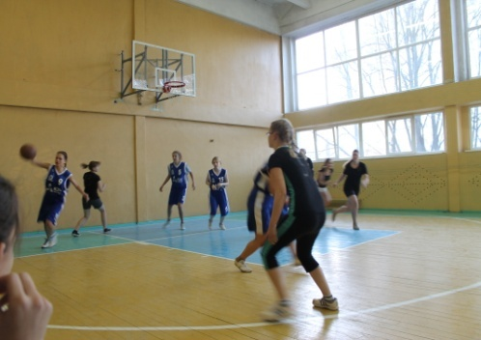
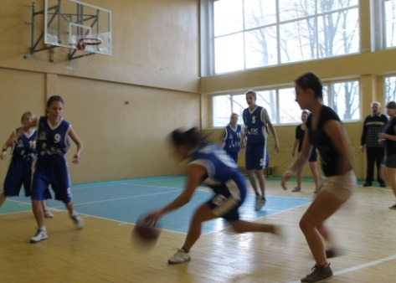
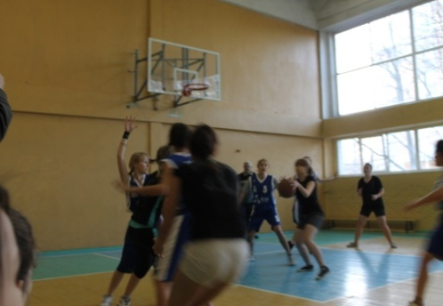
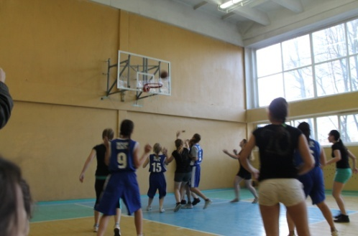
С 18 ноября по 23 ноября спортивный зал нашей школы стал ареной борьбы за выявление сильнейшей баскетбольной команды Заволжского района г. Твери

Slide 3
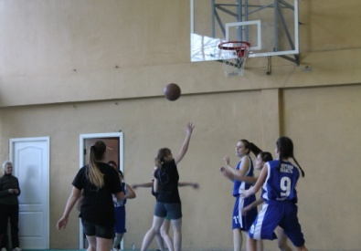
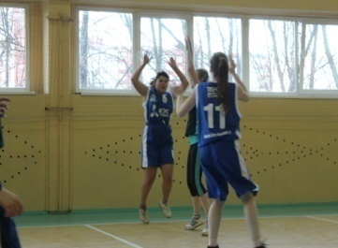
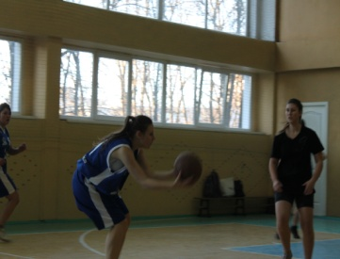
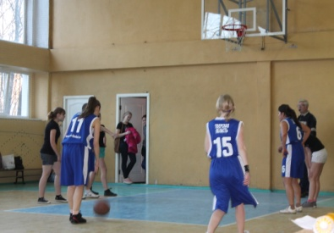
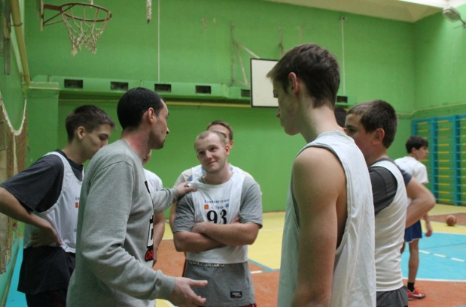
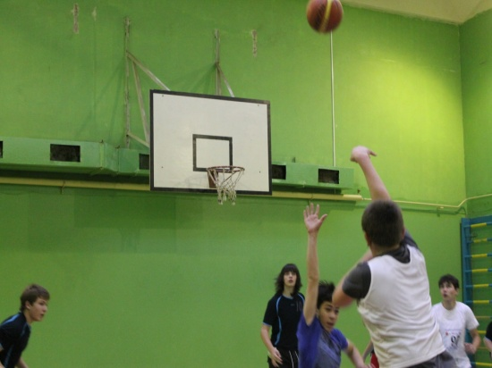
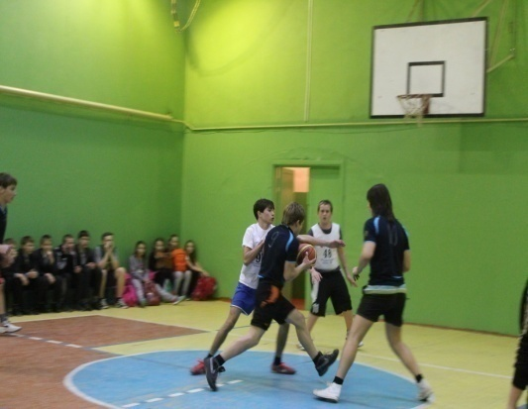
В районных соревнованиях
по баскетболу приняли участие следующие школы и гимназии Заволжского района:
№ 3, 7, 8, 21, 29, 31, 35, 40, 47, 50

Slide 4
В упорной борьбе команда девушек нашей школы заняла III место!

Slide 5
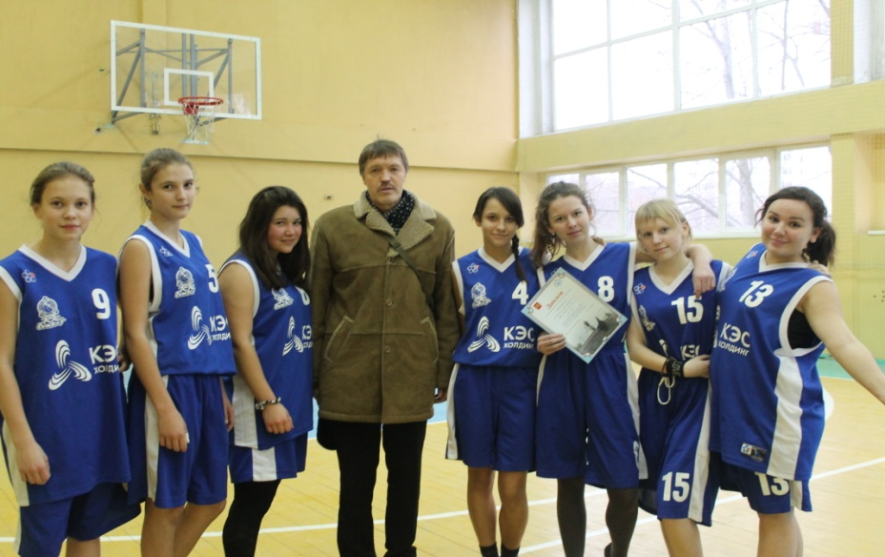
Имена победителей:
Брит Елена – 7 «А»
Шамаева Влада – 7 «А»
Варфоломеева Анна – 9 «Б»
Пантелеева Полина – 11 «Б»
Федорова Марина – 11 «Б»
Бобкова Полина – 11 «А»
Истомина Анна – 11 «А»
Франкова Евгения – 11 «А»
Поздравляем команду
девушек с победой!

Slide 6
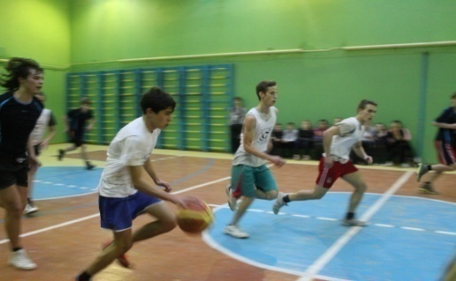
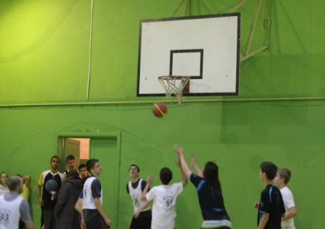
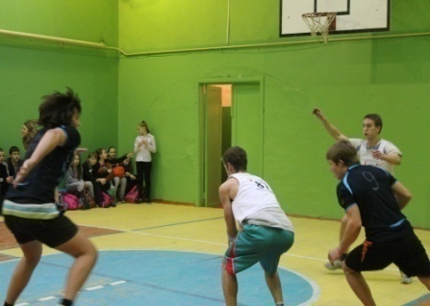
Выступление команды юношей было не столь удачным.
Им удалось подняться лишь
на 5 место.
Но это, не последние соревнования, и уверены, что впереди команду юношей нашей школы ждут призовые места.

Slide 7
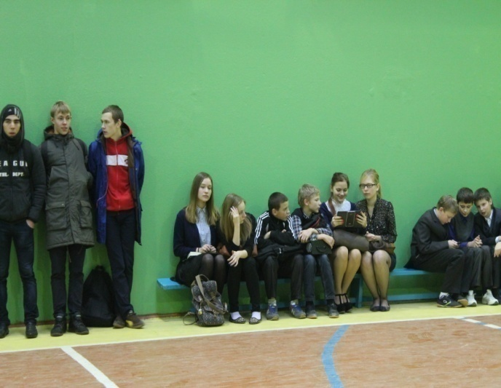
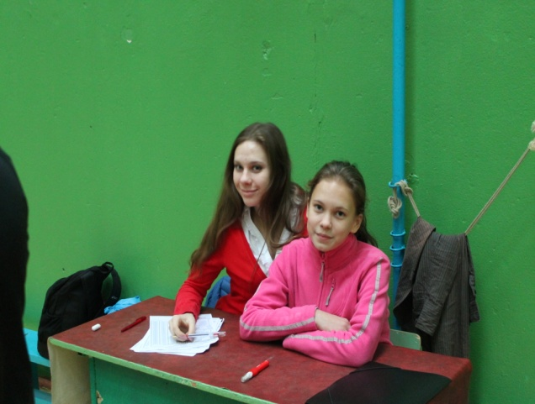
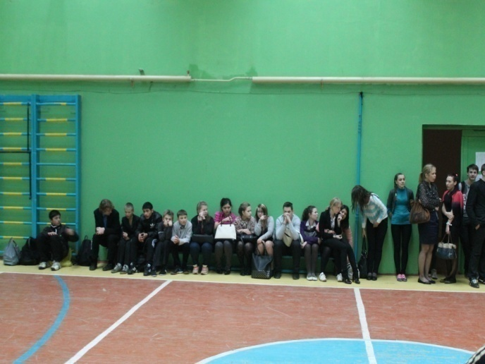
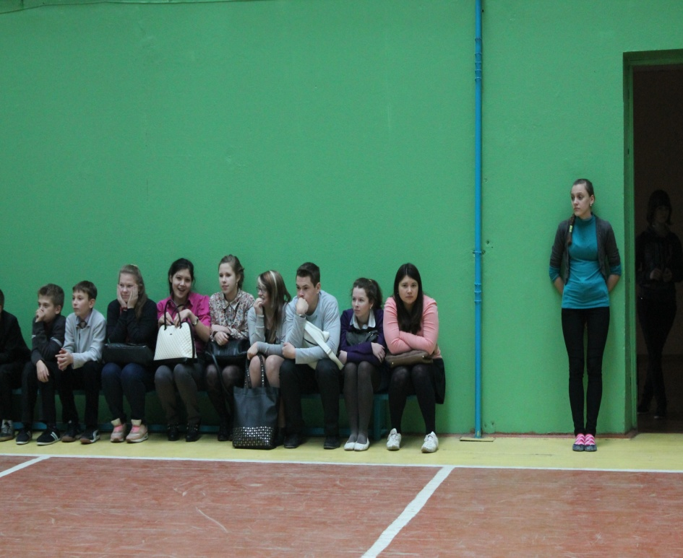
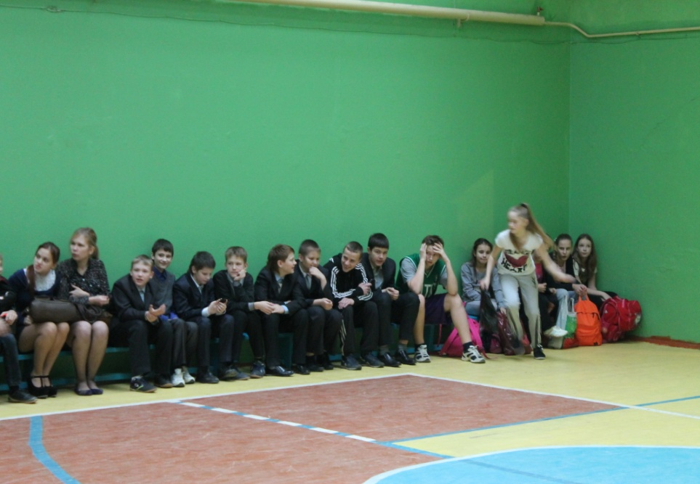
Отдельное спасибо нашим болельщикам, пришедшим поболеть за школьную команду!

Slide 8
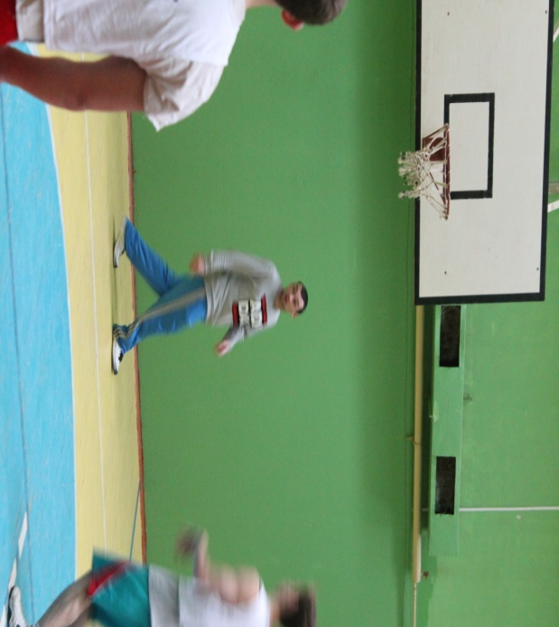
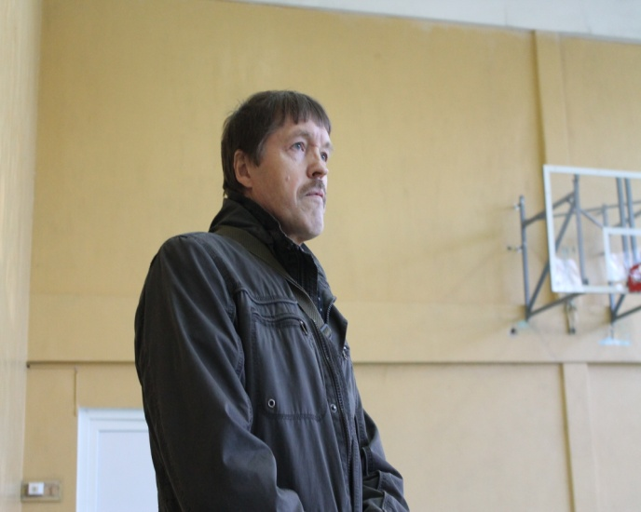
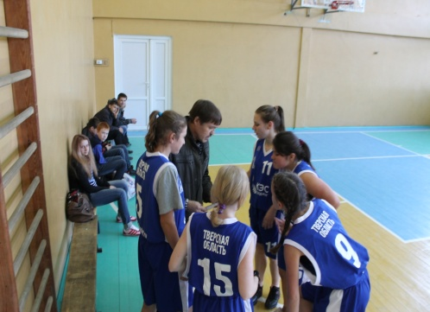
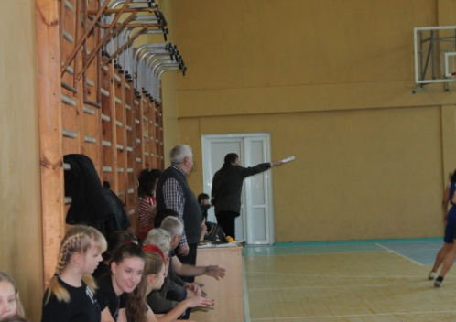
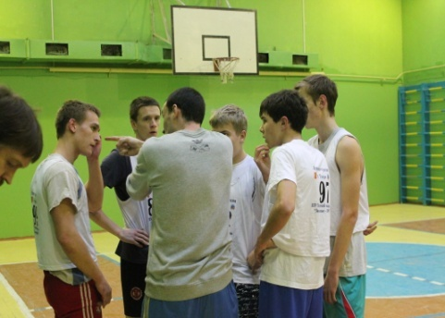
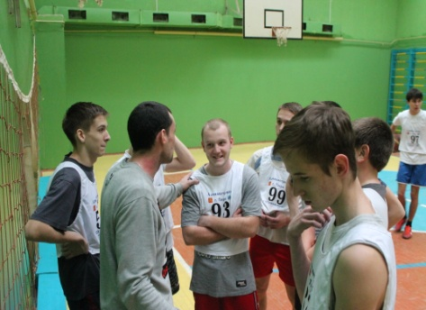
Огромное спасибо тренерам, подготовившим
баскетбольные команды!
Соловьеву
Михаилу Васильевичу
Маркову
Илье Андреевичу

Slide 9
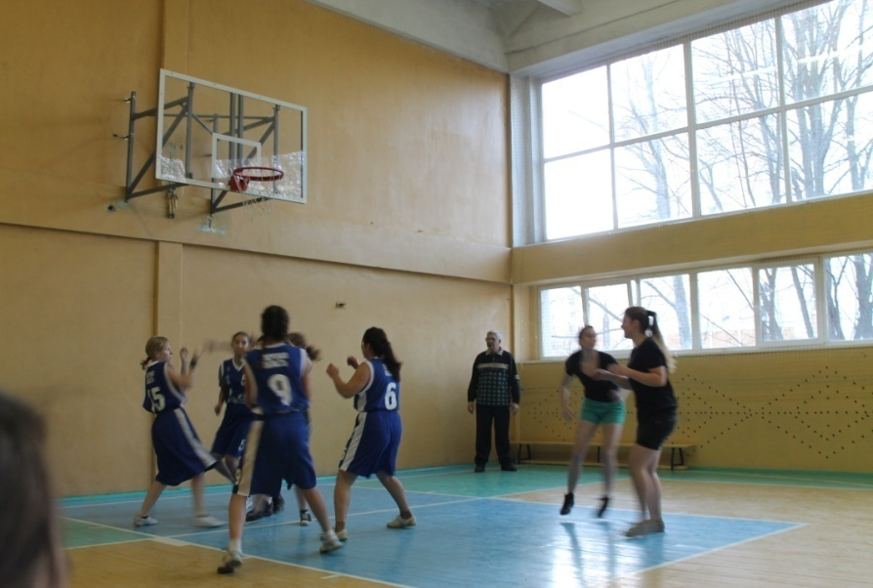
ГОРЯЧИЕ МОМЕНТЫ ИГРЫ

Slide 10
